Slide 1
ПРОЕКТ:
«Организация работы с одаренными детьми и методы диагностики»

Slide 2

«Одаренность человека-это маленький росточек, едва проклюнувшийся из земли и требующий к себе огромного внимания. Необходимо холить и лелеять, ухаживать за ним, сделать его благороднее, чтобы он вырос и дал обильный плод». В. А. Сухомлинский
«У каждого человека есть задатки дарования , талант к определенному виду или нескольким видам деятельности. Как раз эту индивидуальность и надо распознать…
В. А. Сухомлинский.

Slide 3
Методы диагностики одаренности
Чтобы обнаружить в группе детей одаренную личность, потребуется целый комплекс диагностических мер, в том числе: наблюдение за поведением ребенка, беседа с ним; профессиональное оценивание результатов деятельности малыша; проведение различных психодиагностических мероприятий (опросов, тестов, экспериментальной работы и других); организация интеллектуальных, физических и творческих соревнований.

Slide 4
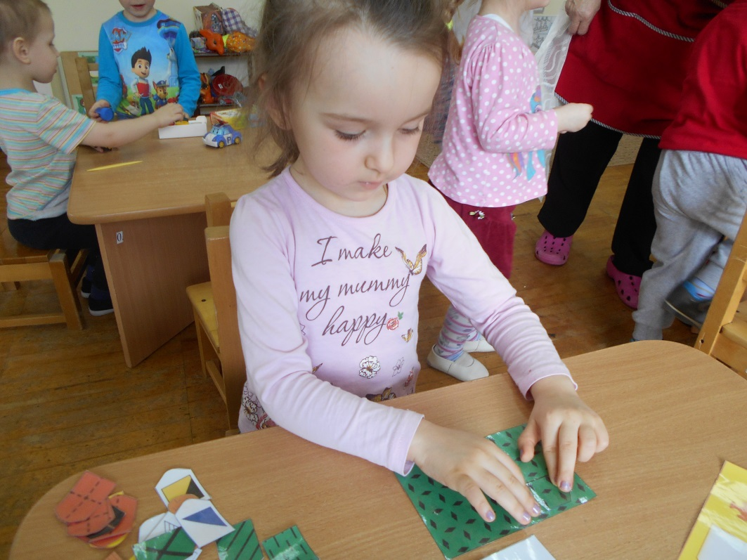
Наблюдая за детьми в группе (вторая младшая группа) и проводя определенные тесты, примеры задач на нестандартное мышление для одаренных детей, выявились академические способности троих детей. Более способная из них - Полина, 4 года.

Slide 5
Немного о Полине
Поля любит решать разнообразные логические задачи. У нее хорошо развита память. Она внимательная, любознательная, целеустремленная, усидчивая. Но если решение задачи занимает много времени, тогда она обращается за помощью к воспитателю (что бывает крайне редко). В группе выкладываются разнообразные игры, задания, чтобы развивать и поддерживать интерес Полины к логическим задачам. По истечению определенного времени, задания усложняются и Поля с большим интересом решает их.

Slide 6
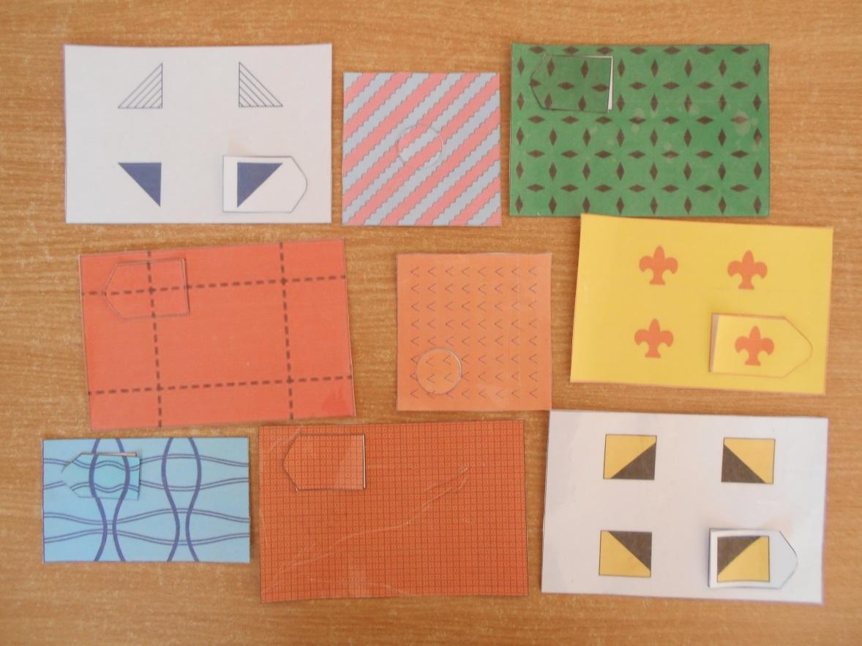
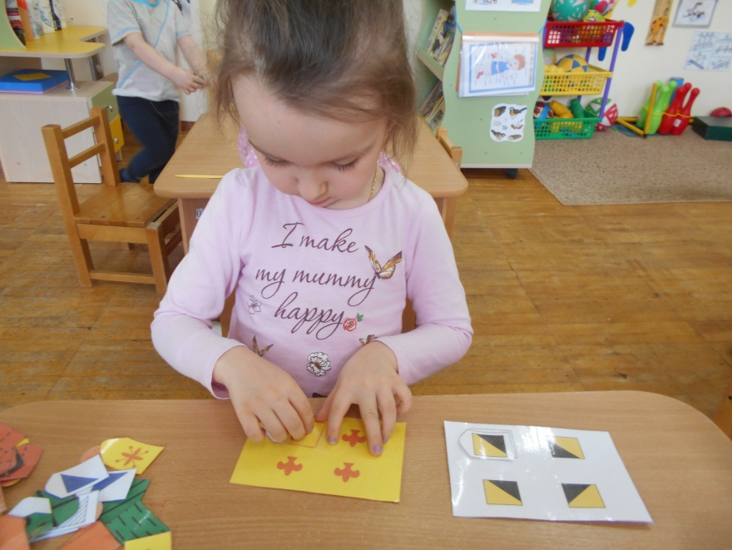
Развитие логичности мышления
(прогрессивные матрицы Равена)

Slide 7
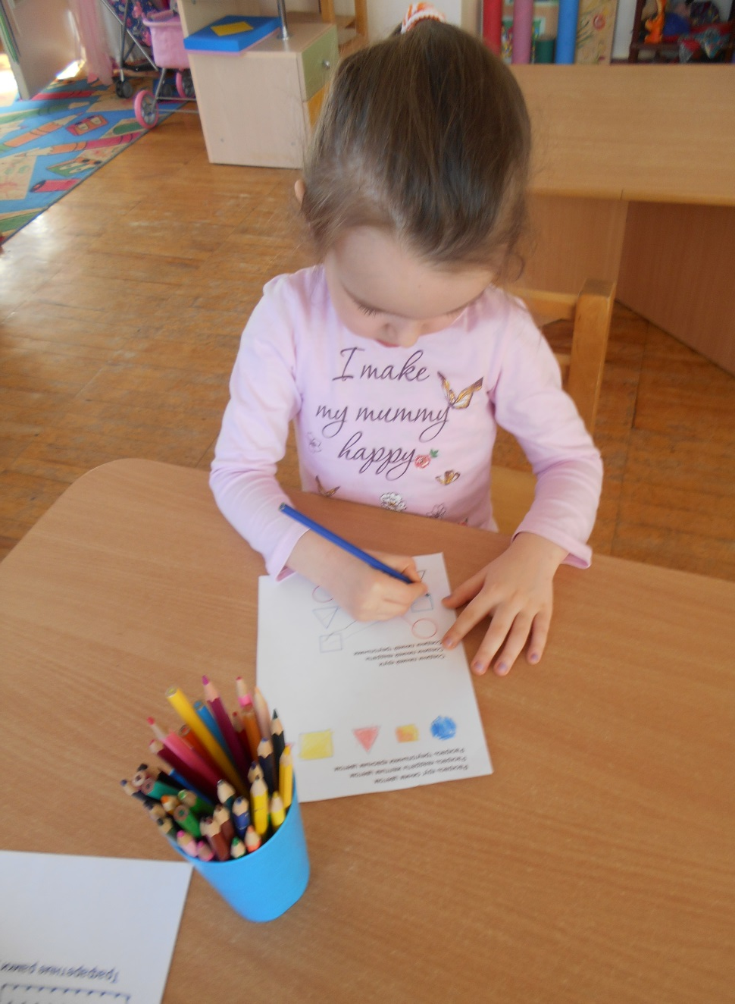
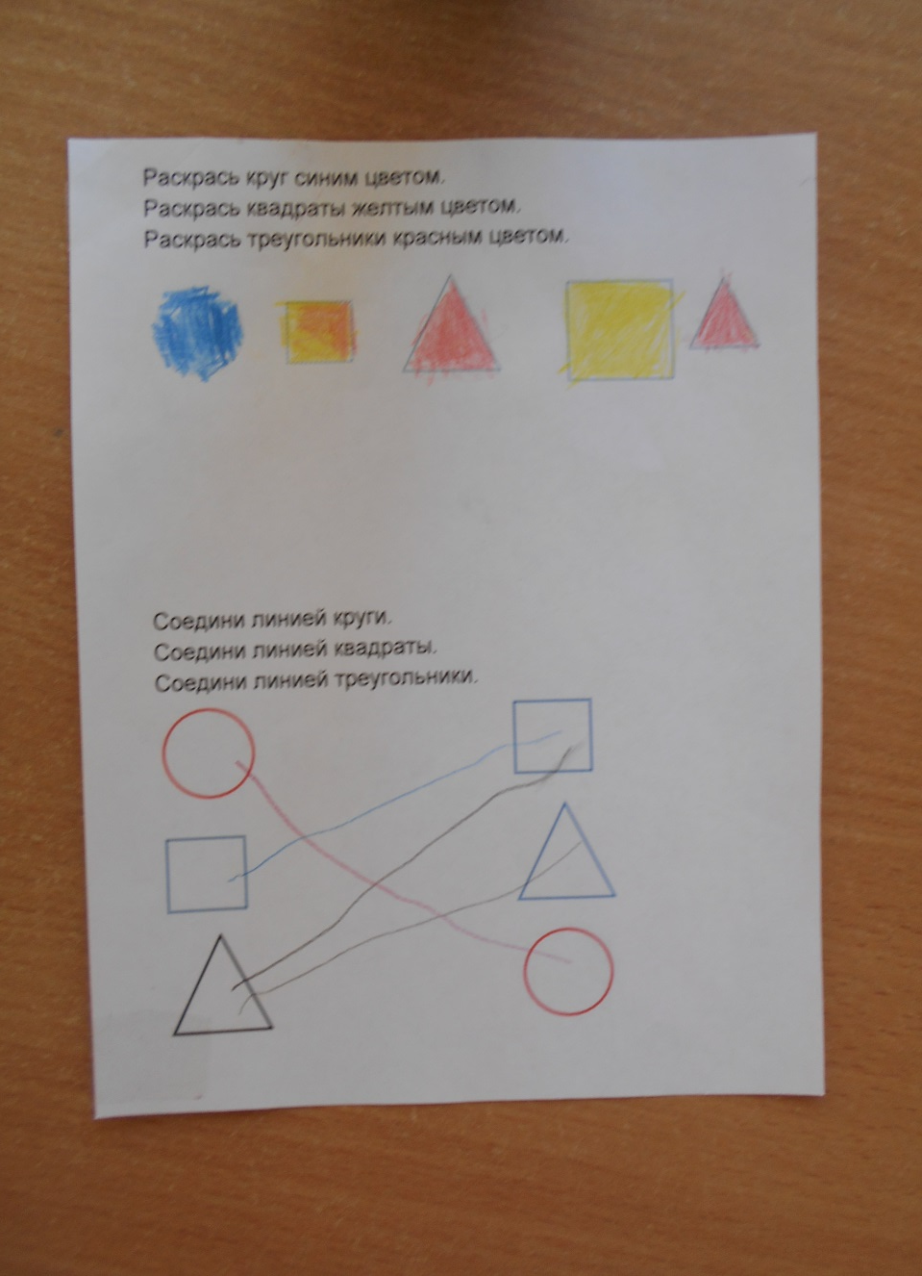

Slide 8
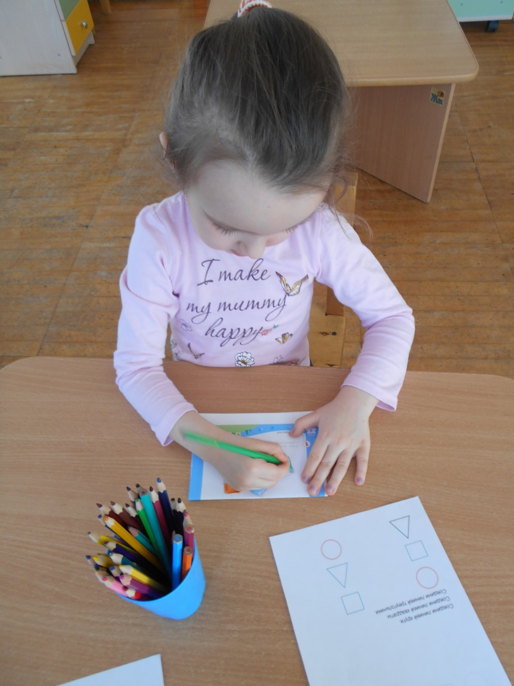
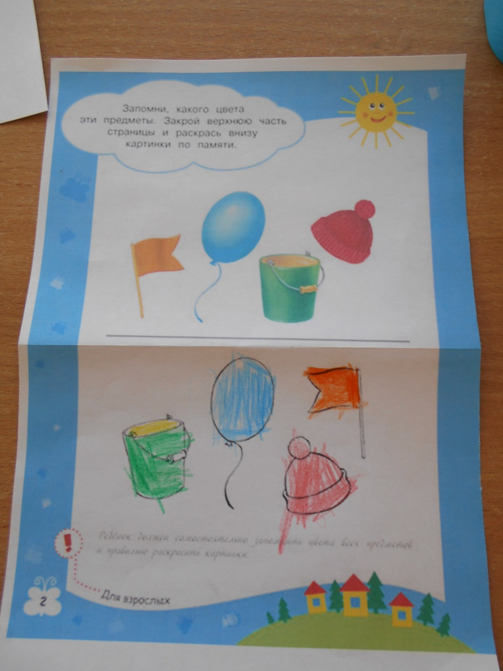
Развитие памяти и внимания

Slide 9
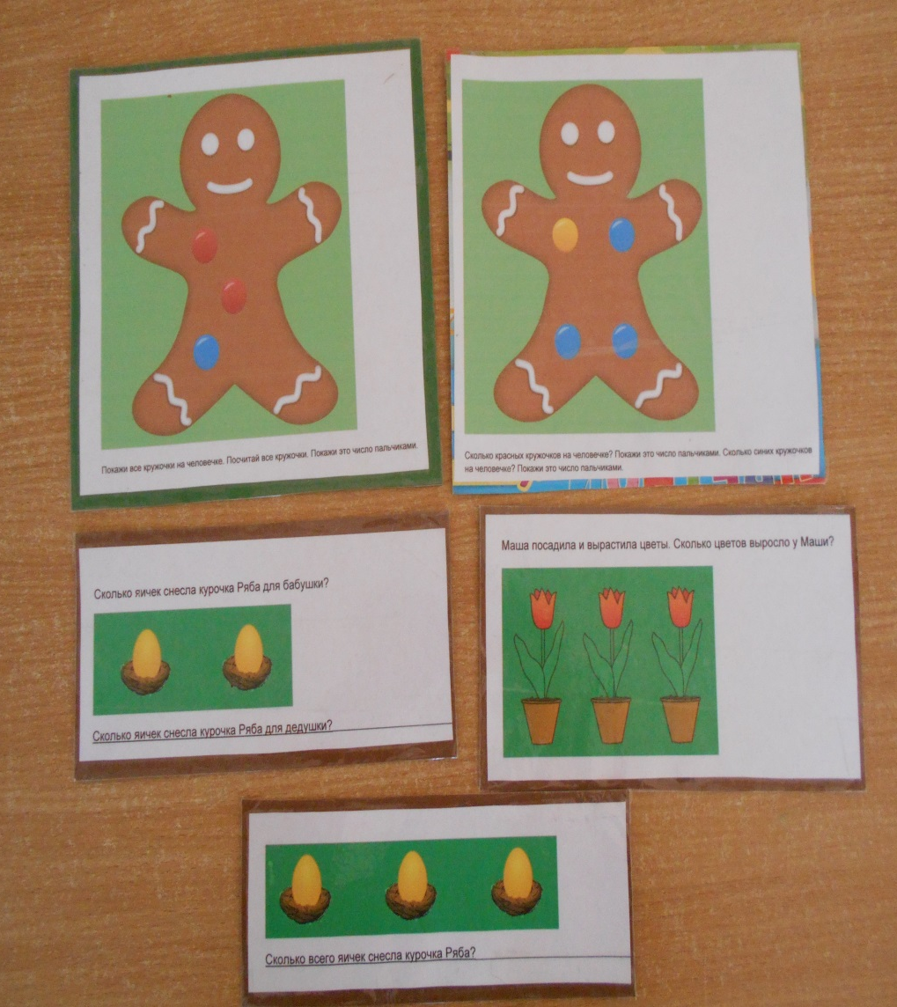
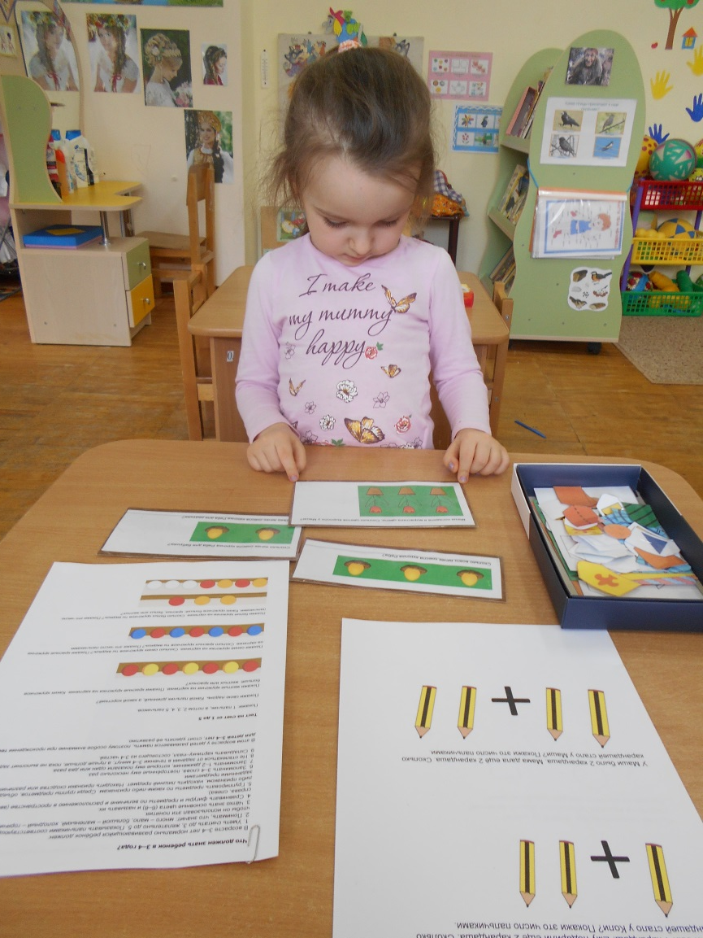
Математические способности

Slide 10

Анализ по итогам наблюдения
Ребенок обладает весьма значительными, глубокими знаниями, умеет самостоятельно их получать, глубоко анализируют различный материал. Создаются все условия для развития академических способностей Полины.
А остальные дети тянутся за ней и старательно выполняют тесты, задания, выбранные самостоятельно.
Даются необходимые рекомендации родителям для развития определенных способностей ребенка: список литературы, памятки.

Slide 11
Спасибо за внимание!

